Slide 1
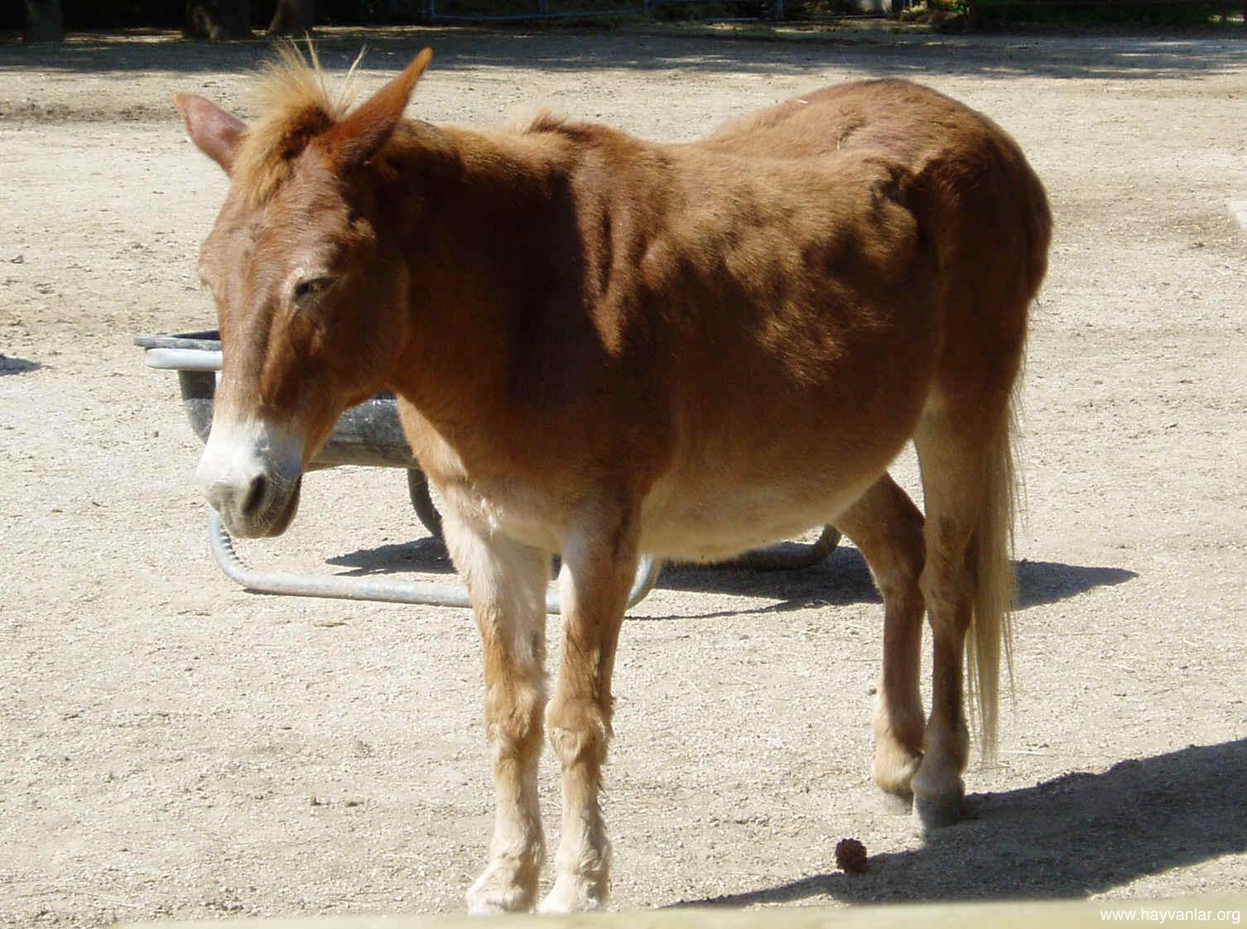
KATIR=AT+EŞEK

Slide 2
KATIR

Slide 4
KURT KÖPEĞİ=KURT+KÖPEK

Slide 5
KURT KÖPEĞİ

Slide 6
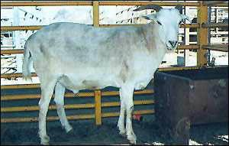
BOSTWANA TOSTU=KOYUN+KEÇİ

Slide 7
BOZ KUTUP AYISI=BOZ AYI +KUTUP AYISI

Slide 8
BUFALO=SIĞIR+İNEK

Slide 9
CAMA=LAMA+DEVE

Slide 10
LEOPAN=LEOPAR+ASLAN

Slide 11
LİGER=ASLAN+KAPLAN

Slide 12
LİGER=TİGON=KASLAN

Slide 13
LİGER=KASLAN

Slide 14
SAVANNAH=YABANİ KEDİ+EV KEDİSİ

Slide 15
ZEBROİD=ZEBRA+AT

